Slide 1
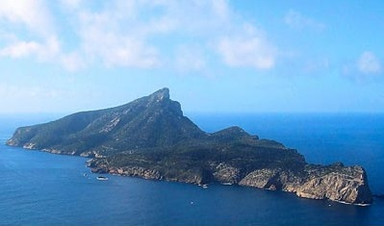
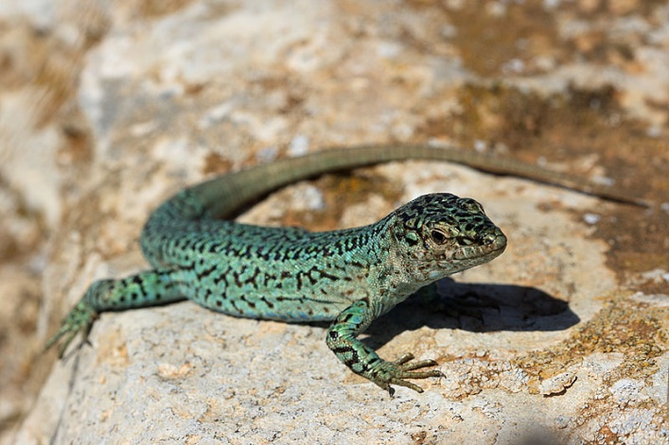
SORTIDA
Sa Dragonera
Sargantana

Slide 2
OBJECTIUS
Conèixer les característiques principals de la sargantana i del seu entorn.

